Slide 1

CHÀO MỪNG CÁC EM ĐẾN VỚI BUỔI HỌC NGÀY HÔM NAY

Slide 2



KHỞI ĐỘNG
Trò chơi «TIẾP SỨC»
Chia lớp thành hai đội.
Lần lượt các đội kể tên những làn điệu mang đậm bản sắc văn hóa của Việt Nam: quan họ, chèo, lí, ví giặm, hát ru,…và hát một đoạn trong đó.
Đáp án của các đội không được trùng lặp nhau.
Đội nào kể và hát đúng nhiều hơn sẽ thắng cuộc.

Slide 3



KHỞI ĐỘNG
Theo em, trong những làn điệu vừa kể, làn điệu nào là di sản văn hoá của Việt Nam?

Slide 4

KHỞI ĐỘNG
Những làn điệu đó là di sản văn hoá của Việt Nam, đại điện cho các vùng miền gắn với các phong tục, tập quán, tín ngưỡng, lễ hội.
Thông qua những làn điệu là lời khuyên nhủ của cha ông về những điều hay lẽ phải, về thuần phong mĩ tục, về đạo lí, tôn sư trọng đạo, lệ làng phép nước, về anh hùng nghĩa khí,...

Slide 5
BÀI 5: BẢO TỒN DI SẢN VĂN HOÁ

Slide 6


NỘI DUNG BÀI HỌC
1
Khái niệm di sản văn hoá và một số loại di sản văn hoá của Việt Nam
Ý nghĩa của di sản văn hoá đối với con người và xã hội
2

Slide 7
NỘI DUNG BÀI HỌC
Quy định cơ bản của pháp luật về quyền và nghĩa vụ của các tổ chức, cá nhân trong việc bảo vệ di sản văn hoá
3
Trách nhiệm của học sinh trong việc bảo tồn di sản văn hoá
4

Slide 8
1. Khái niệm di sản văn hoá và một số loại di sản văn hoá của Việt Nam

Slide 9
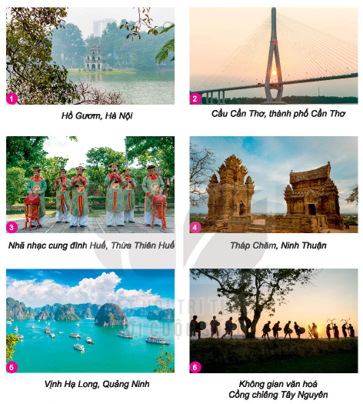
HOẠT ĐỘNG NHÓM
Thảo luận nhóm trả lời các câu hỏi:
Đâu là di sản văn hoá? Đâu không phải là di sản văn hóa?
Hãy chỉ ra đâu là di sản văn hoá vật thể, đâu là đi sản văn hoá phi vật thể.

Slide 10
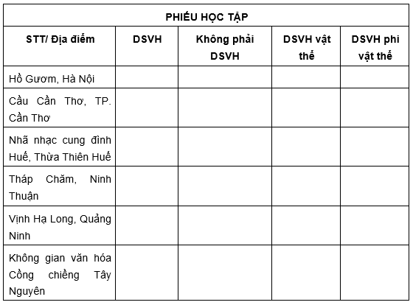

Hoàn thành phiếu học tập

Slide 11
DSVH vật thể
Không phải DSVH
DSVH phi
vật thể
DSVH vật thể
DSVH vật thể
DSVH
phi vật thể

Slide 12

Nêu khái niệm di sản văn hóa.
Thế nào là di sản văn hóa vật thể, di sản văn hóa phi vật thể?
Liên hệ thực tế: Kể thêm những di sản văn hóa khác ở Việt Nam mà em biết.

Slide 13
- Di sản văn hoá là những sản phẩm vật chất, tinh thần có giá trị lịch sử, văn hoá, khoa học, được lưu truyền từ thế hệ này qua thế hệ khác.
- Di sản văn hoá phi vật thể là sản phẩm tinh thần gắn với cộng đồng hoặc cá nhân, vật thể và không gian văn hoá liên quan, có giá trị lịch sử, văn hoá, khoa học, thể hiện bản sắc của cộng đồng, không ngừng được tái tạo và được lưu truyền từ thế hệ này sang thế hệ khác bằng truyền miệng, truyền nghề, trình diễn và các hình thức khác.

Slide 14
- Di sản văn hoá vật thể là sản phẩm vật chất có giá trị lịch sử, văn hoá, khoa học, bao gồm di tích lịch sử văn hoá, danh lam thắng cảnh, di vật, có vật, bảo vật quốc gia....
- Một số DSVH ở Việt Nam:
Di sản văn hóa vật thể:
Quần thể di tích Cố đô Huế.
Phố cổ Hội An.
Hoàng thành Thăng Long.
Di sản văn hóa phi vật thể:
Dân ca Quan họ.
Ca trù.
Hội Gióng.
Hát xoan Phú Thọ.

Slide 15
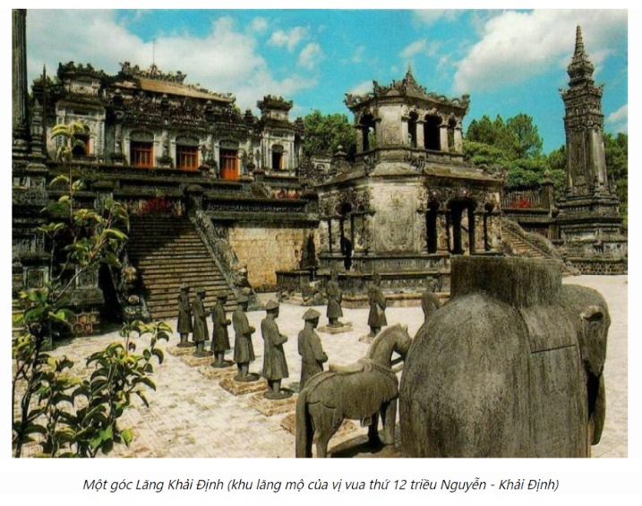
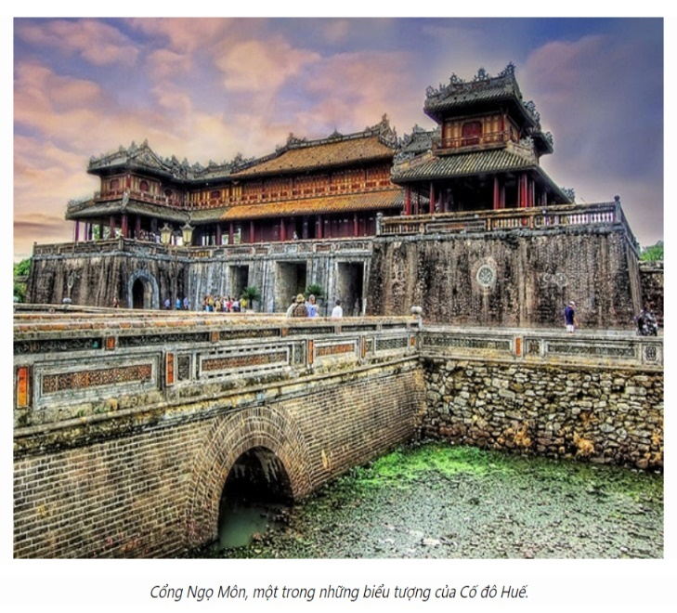
Một số di sản văn hoá khác ở Việt Nam
Quần thể di tích Cố đô Huế

Slide 16
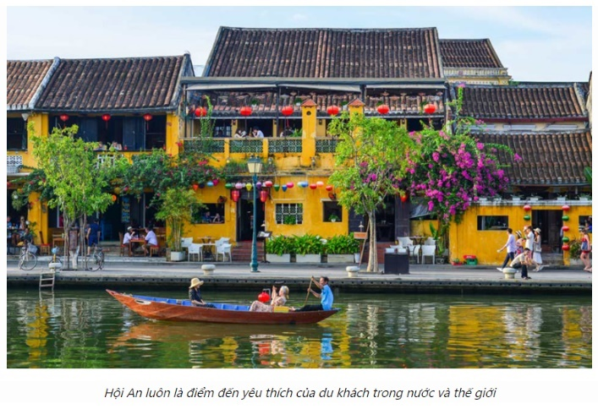
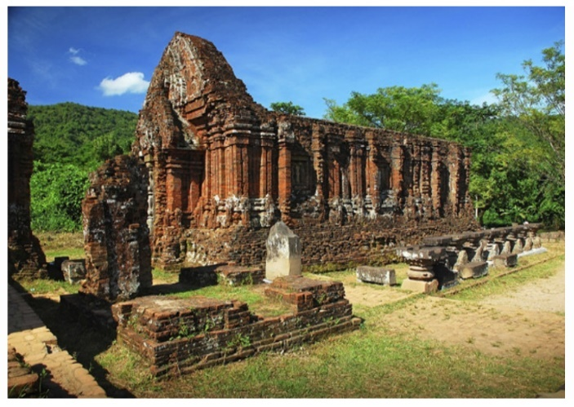
Một số di sản văn hoá khác ở Việt Nam
Đô thị cổ Hội An
Di tích Mỹ Sơn

Slide 17
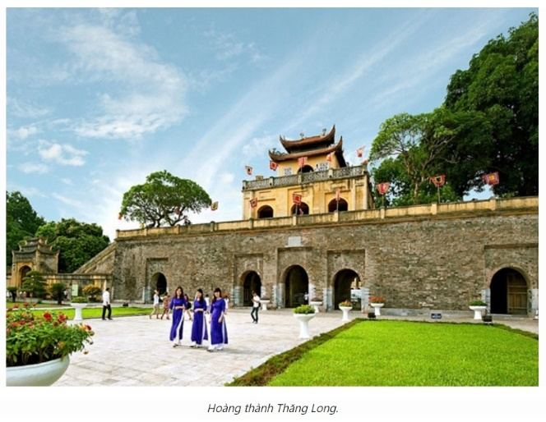
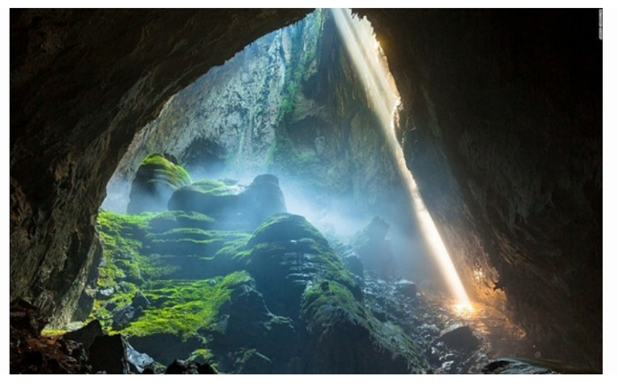
Một số di sản văn hoá khác ở Việt Nam
Hoàng thành Thăng Long
Vườn QG Phong Nha – Kẻ Bàng

Slide 18
2. Ý nghĩa của di sản văn hoá đối với con người và xã hội

Slide 19
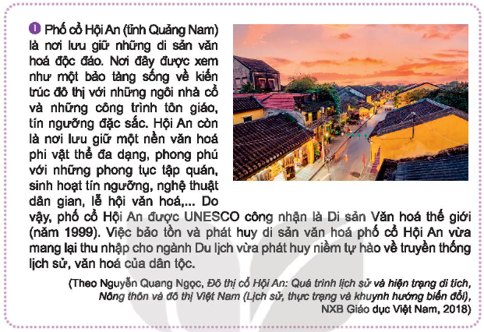
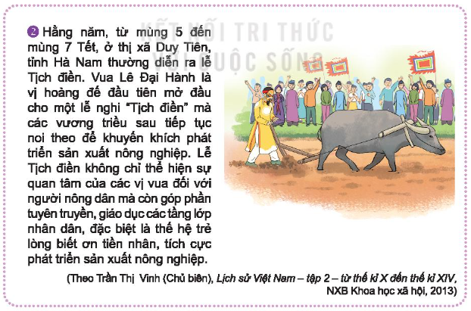

Đọc thông tin SGK tr.26, thảo luận và trả lời câu hỏi:

Slide 20


NHÓM 1
NHÓM 2
Di sản văn hoá Phố cổ Hội An có ý nghĩa như thế nào đối với người đân Quảng Nam và cả nước?
Lễ Tịch điền có ý nghĩa như thế nào đối với người dân Hà Nam và cả nước?

Slide 21


Phố cổ Hội An
Đối với Quảng Nam:
Là nơi lưu giữ nền văn hoá phi vật thể đa đạng và phong phú. Được xem như một “bảo tàng sống” về kiến trúc, in đậm nếp sống, lối sống, việc làm ăn, cách ứng xử, phong tục tập quán, sinh hoạt tín ngưỡng, nghệ thuật dân gian, lễ hội đặc trưng của con người Hội An.
Việc bảo tồn và phát huy Phố cổ Hội An mang lại thu nhập cho người dân, ngành Du lịch Quảng Nam, đóng góp vào nguồn thu ngân sách của tỉnh.

Slide 22


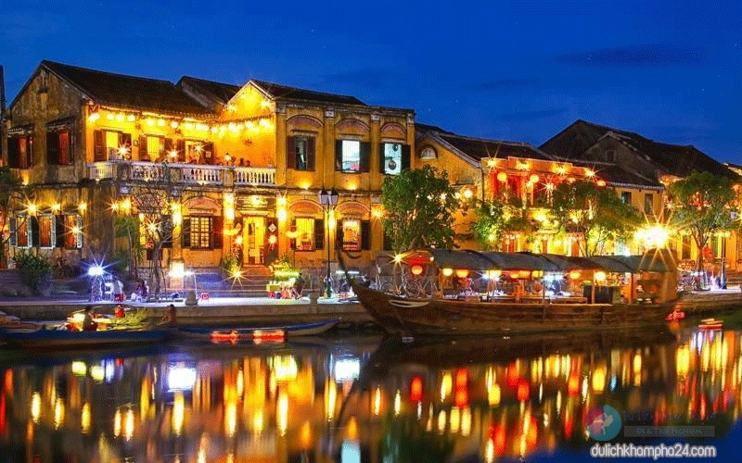
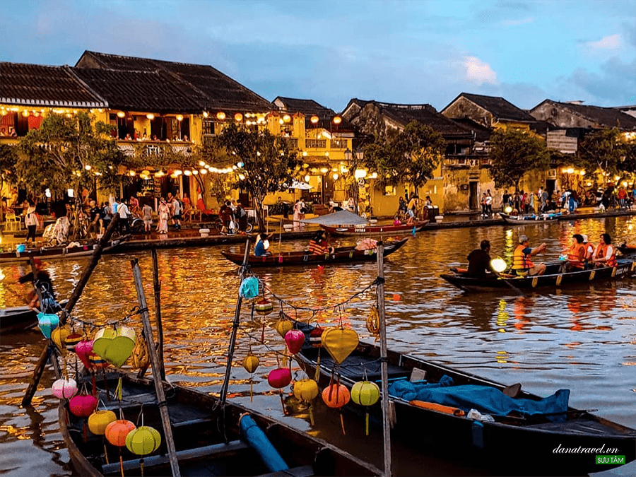
Phố cổ Hội An
Đối với nước ta: Là niềm tự hào, lòng tự tôn dân tộc về lịch sử hình thành, phát triển của đất nước.

Slide 23


Lễ Tịch Điền
Đối với Hà Nam:
Mang ý nghĩa khuyến nông, đề cao vai trò của sản xuất nông nghiệp, gắn với tên tuổi vua Lê Đại Hành là người khởi xướng.
Ngày nay, lễ hội được duy trì đều đặn ở Hà Nam, mang ý nghĩa mong ước về một vụ mùa bội thu, đời sống nông dân được đủ đầy, sung túc.

Slide 24
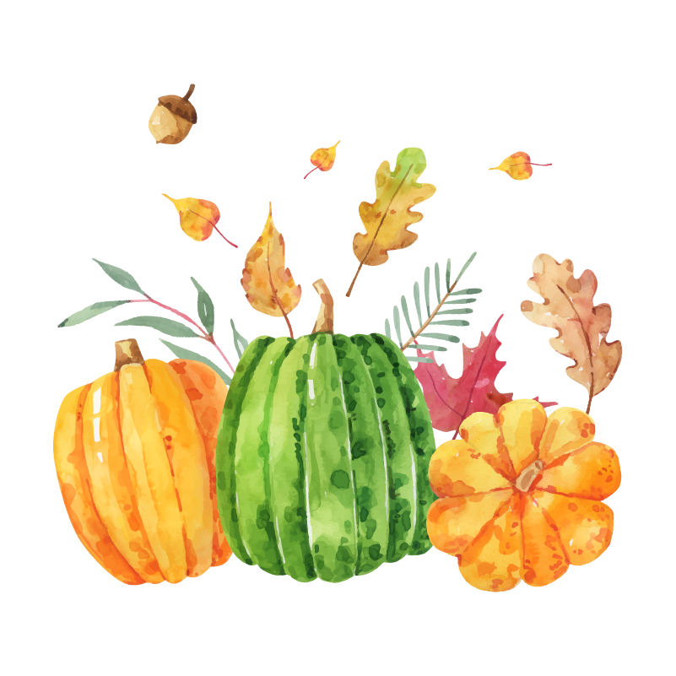
Lễ Tịch Điền
Đối với nước ta:
Mang một thông điệp khuyến khích người dân chăm chỉ làm ăn, trở thành một nét sinh hoạt văn hoá tâm linh quan trọng.
Ngày nay, nông nghiệp được chăm lo và phát triển, là trụ đỡ vững chắc của nên kinh tế nước nhà, giúp quốc gia giữ vững vị thế là một trong các nước xuất khẩu gạo lớn của thế giới.

Slide 25



Hãy cho biết ý nghĩa của di sản văn hóa đối với con người và xã hội.

Slide 26

Ý nghĩa của di sản văn hoá đối với con người và xã hội
Di sản văn hoá là tài sản dân tộc, thể hiện truyền thống, công sức, kinh nghiệm sống của dân tộc trong công cuộc xây dựng và bảo vệ Tổ quốc.
Bảo vệ di sản văn hoá góp phân xây dựng nền văn hoá Việt Nam tiên tiến, đậm đà bản sắc dân tộc, góp phần làm phong phú kho tàng di sản văn hoá thế giới.

Slide 27
3. Quy định cơ bản của pháp luật về quyền và nghĩa vụ của các tổ chức, cá nhân trong việc bảo vệ di sản văn hoá

Slide 28


Tìm hiểu Điều 14 Luật Di sản văn hoá năm 2001 - sửa đổi, bổ sung năm 2009 trong SGK tr.27.

Slide 29



Điều 14. Tổ chức, cá nhân có các quyền và nghĩa vụ sau đây:
1. Sở hữu hợp pháp di sản văn hóa;
2. Tham quan, nghiên cứu di sản văn hóa;
3. Tôn trọng, bảo vệ và phát huy giá trị di sản văn hóa;
4. Thông báo kịp thời địa điểm phát hiện di vật, cổ vật, bảo vật quốc gia, di tích lịch sử - văn hóa, danh lam thắng cảnh; giao nộp di vật, cổ vật, bảo vật quốc gia do mình tìm được cho cơ quan nhà nước có thẩm quyền nơi gần nhất;
5. Ngăn chặn hoặc đề nghị cơ quan nhà nước có thẩm quyền ngăn chặn, xử lý kịp thời những hành vi phá hoại, chiếm đoạt, sử dụng trái phép di sản văn hóa.

Slide 30
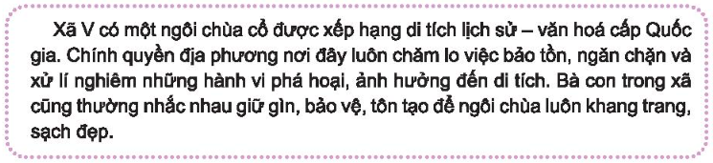

Đọc trường hợp SGK tr.27, thảo luận và trả lời câu hỏi:
Chính quyền và nhân dân xã V đã thực hiện các quy định của pháp luật về quyền và nghĩa vụ của các tổ chức, cá nhân trong việc bảo vệ di sản văn hoá như thế nào?

Slide 31
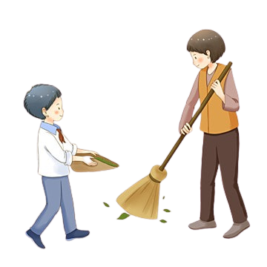

Chính quyền và nhân dân xã V đã có những việc làm đúng theo quy định củapháp luật để bảo vệ di sản văn hoá như:
Chính quyền địa phương rất chăm lo việc bảo tồn đi tích, ngăn chặn và xử lí nghiêm những hành vi phá hoại, gây ảnh hưởng đến di tích.
Bà con trong xã thường nhắc nhở nhau giữ gìn vệ sinh, tôn tạo di tích luôn khang trang, sạch đẹp.

Slide 32


Hãy nêu thêm các quy định cơ bản của pháp luật về quyền và nghĩa vụ của các tổ chức, cá nhân trong việc bảo vệ di sản văn hóa.

Slide 33


Để bảo tồn các di sản văn hoá, Nhà nước nghiêm cấm các hành vi xâm phạm tới di sản văn hoá như:
- Chiếm đoạt, làm sai lệch di sản văn hoá.
- Hủy hoại hoặc gây nguy cơ huỷ hoại di sản văn hoá.
- Đào bới trái phép địa điểm khảo cổ.
- Xây dựng trái phép, lần chiếm đất đai thuộc di tích lịch sử văn hoá, danh lam thắng cảnh.
- Mua bán, trao đổi và vận chuyên trái phép di vật, cổ vật, bảo vật quốc gia thuộc di tích lịch sử văn hoá, danh lam thắng cảnh.
- Đưa trái phép di vật, cổ vật, bảo vật quốc gia ra nước ngoài.
- Lợi dụng việc bảo tồn và phát huy di sản văn hóa để trục lợi, hoạt động mê tín dị đoan và thực hiện những hành vi khác trái pháp luật.

Slide 34
3. Trách nhiệm của học sinh trong việc bảo tồn di sản văn hoá

Slide 35
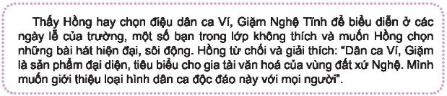
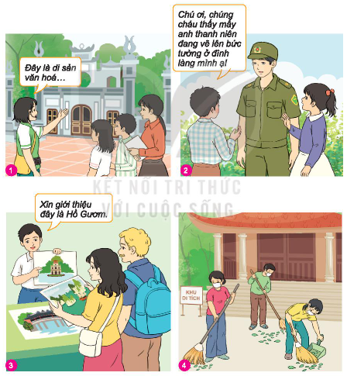

Em hãy nêu những việc làm góp phần bảo tồn di sản văn hóa trong trường hợp và các bức tranh trên.

Slide 36

Những việc làm góp phần bảo tồn di sản văn hóa trong trường hợp và các bức tranh:
Thông tin: Giới thiệu làn điệu dân ca quê hương (điệu ví, giặm) với mọi người.
Tranh 1: Tìm hiểu về di sản văn hoá.
Tranh 2: Tố cáo với công an về hành vi phá huỷ di sản văn hoá.
Tranh 3: Tuyên truyền, giới thiệu về di sản văn hoá.
Tranh 4: Bảo vệ môi trường ở khu di tích (quét dọn vệ sinh).

Slide 37




Trò chơi «TIẾP SỨC»
Kể những việc học sinh cần làm để góp phần vào việc bảo tồn và phát triển di sản văn hoá ở Việt Nam.

Slide 38
Những việc học sinh cần làm để góp phần vào việc bảo tồn và phát triển đi sản văn hoá ở Việt Nam
Tham quan, tìm hiểu các di tích lịch sử, di sản văn hoá.
Viết bài tuyên truyền, giới thiệu các di tích lịch sử, di sản văn hoá.
Bảo vệ môi trường, không vứt rác bừa bãi, giữ gìn sạch sẽ các di sản văn hoá.

Slide 39
Những việc học sinh cần làm để góp phần vào việc bảo tồn và phát triển đi sản văn hoá ở Việt Nam
Đấu tranh, tố giác kẻ gian ăn cắp các cổ vật, di vật và các hành vi làm tổn hại đến di sản văn hoá.
Tham gia các lễ hội truyền thống.
Tích cực học ngoại ngữ để giới thiệu các di sản văn hoá của địa phương, đất nước mình với du khách là người nước ngoài.

Slide 40


KẾT LUẬN
- Di sản văn hoá là những sản phẩm vật chất, tinh thần có giá trị lịch sử, văn hoá, khoa học, được lưu truyền từ thế hệ này qua thế hệ khác. Di sản văn hoá gồm di sản văn hoá vật thể và di sản văn hoá phi vật thể.
- Bảo tồn di sản văn hoá góp phần xây dựng nền văn hoá Việt Nam tiên tiến, đậm đà bản sắc dân tộc và làm phong phú kho tàng di sản văn hoá thế giới.

Slide 41
KẾT LUẬN
- Pháp luật nước ta có những quy định cơ bản về quyền và nghĩa vụ của tổ chức, nhân đối với việc bảo vệ di sản văn hoá, thế hiện ở Luật Di sản văn hoá năm 2001 (sửa đổi, bổ sung năm 2009).
- Học sinh có trách nhiệm:
Tìm hiểu, giới thiệu về các di sản văn hoá.
Giữ gìn các di sản văn hoá.
Đấu tranh ngăn chặn các hành vi vi phạm pháp luật về bảo tồn di sản văn hoá.

Slide 42


LUYỆN TẬP
HOẠT ĐỘNG NHÓM
Nhóm 1: Thực hiện bài tập 1 SGK tr.29.
Nhóm 2: Thực hiện bài tập 2 SGK tr.30.
Nhóm 3: Thực hiện bài tập 3 SGK tr.30.

Slide 43
BÀI TẬP 1
Em đồng tình hay không đồng tình với các ý kiến nào dưới đây? Vì sao?
a) Danh lam, thắng cảnh nổi tiếng của đất nước được UNESCO công nhận được gọi là di sản văn hóa.
b) Phải bảo tồn cả di sản văn hóa vật thể và di sản văn hóa phi vật thể.
c) Chỉ cơ quan nhà nước có thẩm quyền mới có thể bảo vệ được các di sản văn hóa.
d) Việc giữ gìn, bảo tồn các di sản văn hóa góp phần phát triển nền văn hóa Việt Nam tiên tiến, đậm đà bản sắc dân tộc.
e) Chỉ bảo vệ các di tích lịch sử - văn hóa đã được Nhà nước xếp hạng.

Slide 44
a) Không đồng ý vì: Không chỉ những danh lam, thẳng cảnh nổi tiếng của đất nước được UNESCO công nhận mới được gọi là di sản văn hoá mà ngoài ra còn có những di tích lịch sử, văn hoá, khoa học.... được lưu truyền từ thế hệ này qua thế hệ khác.
b) Đồng ý vì: Phải giữ gìn và bảo tồn tất cả các di sản văn hoá vật thể và di sản văn hoá phi vật thể bởi các di sản đó đều là tài sản của quốc gia, có ý nghĩa cả về mặt tinh thần và vật chất.
c) Không đồng ý vì: Bảo vệ di sản văn hoá là trách nhiệm và nghĩa vụ của tất cả mọi công dân chứ không của riêng ai.

Slide 45

d) Đồng ý vì: Việc giữ gìn, bảo tồn các di sản văn hoá góp phần phát triển nền văn hoá Việt Nam tiên tiến, đậm đà bản sắc dân tộc, đặc biệt trong thời đại toàn cầu hoá, hội nhập quốc tế.
e) Không đồng ý vì: Không chỉ bảo vệ di tích lịch sử - văn hoá đã được Nhà nước xếp hạng mà chúng ta cần phải bảo vệ tất cả các di sản văn hoá bởi đó chính là những sản phẩm vật chất, tinh thần có giá trị lịch sử, văn hoá của dân tộc Việt Nam.

Slide 46

BÀI TẬP 2
Em hãy nhận xét các hành vi dưới đây:
a) Mỗi khi đi tham quan các di tích lịch sử, H thường khắc tên mình lên tượng đài, bức tượng, thân cây... để đánh dấu những nơi mình đã tới.
b) T nhắc nhở các bạn trong xóm không nên chăn thả gia súc trong khu di tích lịch sử.
c) Cuối tuần, M thường rủ các bạn tới nhà bác K - một nghệ nhân hát chèo - để học hát.
d) N tích cực học ngoại ngữ để có thể giới thiệu về những danh lam thắng cảnh của quê hương mình với du khách nước ngoài.

Slide 47
a) H chưa biết giữ gìn, bảo tồn di sản văn hoá vì có việc làm không đúng khi tham quan các đi tích lịch sử: khắc tên lên tượng đài, bức tượng, thân cây,...
b) T đã biết giữ gìn, bảo tồn di sản văn hoá vì bạn đã nhắc nhở các bạn cùng xóm không chăn thả gia súc trong khu du tích lịch sử.
c) M đã biết phát triển, bảo tồn di sản văn hoá vì bạn đã rủ các bạn tới nhà bác K học hát chèo - một di sản văn hóa phi vật thể.
d) N đã có việc làm đúng với trách nhiệm của học sinh trong việc giữ gìn, bảo tồn, phát triển di sản văn hoá bằng cách tích cực học ngoại ngữ để có thể giới thiệu về di sản đó tới du khách nước ngoài.

Slide 48

BÀI TẬP 3
Xử lí tình huống:
a) Trên đường đi học về, Q và H phát hiện mấy thanh niên lấy trộm cổ vật trong ngôi chùa của làng. Q rủ H đi báo công an nhưng H từ chối và nói: "Việc đó nguy hiểm lắm, nếu họ biết mình tố cáo sẽ trả thù chúng mình đấy!".
Nếu em là Q, em sẽ làm gì?
b) Khi vào chùa cùng bà, C thấy một số bạn gõ chuông, xoa tay lên các bức tượng Phật để cầu may.
Nếu là C, em sẽ làm gì?

Slide 49



Tình huống 1:
Khuyên bạn H cùng mình đi báo công an hoặc có thể báo người lớn trong thôn xóm biết để ngăn chặn, xử lí việc làm sai trái của thanh niên lấy trộm cổ vật trong ngôi chùa.
Việc làm của các thanh niên trong tình huống này là vi phạm Luật Di sản văn hoá.

Slide 50
Tình huống 2:
Khuyên các bạn chấm dứt những việc làm không đúng khi tham quan ngôi chùa.
Việc tự động gõ chuông và sờ tay lên các bức tượng Phật thể hiện sự thiếu nghiêm túc ở nơi linh thiêng.

Slide 51
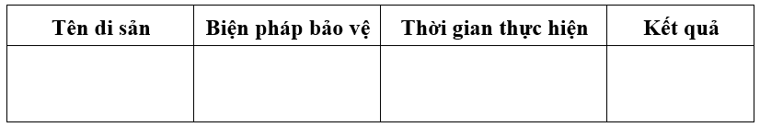
VẬN DỤNG
1. Em cùng các bạn trong nhóm tìm hiểu, sưu tầm tranh, ảnh, tư liệu về các di sản văn hoá của địa phương,… sau đó thiết kế thành một tờ báo tường và thuyết trình về ý nghĩa của các di sản đó.
2. Em hãy lập và thực hiện kế hoạch bảo vệ một di sản ở địa phương em theo bảng gợi ý sau:

Slide 52

HƯỚNG DẪN VỀ NHÀ
Ôn lại kiến thức đã học.
Làm bài tập Bài 5 – Sách bài tập Giáo dục công dân 7.
Đọc và tìm hiểu trước Bài 6: Ứng phó với tâm lí căng thẳng.

Slide 53

CẢM ƠN CÁC EM ĐÃ CHÚ Ý LẮNG NGHE BÀI GIẢNG!

